Slide 1


FÉLAGSFRÆÐI, 3. ÚTGÁFA
5. kafli: FÉLAGSMÓTUN
Myndasýning í PowerPoint

Slide 2
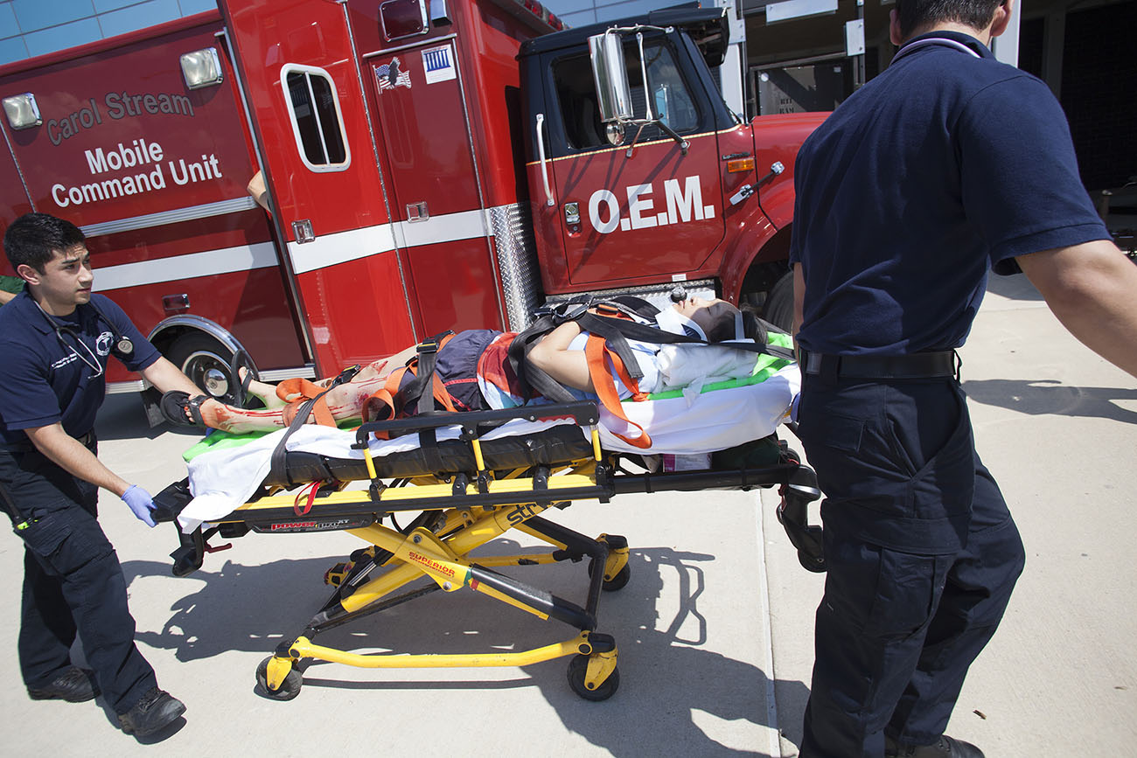
Félagsmótun
Viðbragðsaðilar frá College of DuPage eru þjálfaðir í að sinna sjúklingum með fjölbreytta sjúkdóma og áverka. Auk læknisfræðilegrar þjálfunar öðlast þeir færni í ákvarðanatöku, teymisvinnu, samskiptum og streitustjórnun. Sú færni getur reynst afar dýrmæt alla ævi og starfsferil þeirra, jafnvel þótt þeir færi sig yfir á önnur starfssvið. Hröð og skilvirk ákvarðanataka á þó ekki alltaf jafn vel við í rólegra starfsumhverfi. (Mynd: COD Newsroom/Flickr)

Slide 3
Spurning: Hvort þeirra hafði rétt fyrir sér í sögu Noels?
Noel hafði rétt fyrir sér. Noel tók eftir vandamáli og brást við.
Tracy hafði rétt fyrir sér. Hún viðurkenndi að Noel hefði fundið vandamál en vildi að það yrði leyst með minni truflun.
Hvorugt þeirra hafði alveg rétt fyrir sér. Noel hefði getað brugðist betur við villunni og Tracy hefði getað hjálpað Noel að tileinka sér starfshætti og viðbrögð á vinnustaðnum.

Slide 4
Inngangur
Félagsmótun: ferlið þar sem fólk lærir að verða virkir þátttakendur í samfélaginu með því að skilja viðmið og væntingar þess, tileinka sér viðhorf þess og öðlast vitund um samfélagsleg gildi.

Slide 5
George Herbert Mead
Sjálfið vísar til þeirrar sérstöku sjálfsmyndar sem mótast í félagslegum samskiptum.
Hinn alhæfði annar: sameiginlegar væntingar samfélagsins um hegðun.

Slide 6
HUGMYNDIR KOHLBERGS UM SIÐFERÐISÞROSKA
Siðferðisþroski: ferlið þar sem fólk lærir hvað samfélagið telur „gott“ og „slæmt“; það er mikilvægt fyrir farsæla virkni samfélagsins.
Siðferðisþroski dregur úr því að fólk láti óheftar hvatir ráða gerðum sínum.
Þrjú stig:
Forhefðbundið stig: Börn skynja heiminn eingöngu með skynfærunum.
Hefðbundið stig: Unglingar og ungt fullorðið fólk verður meðvitaðra um tilfinningar annarra og tekur tillit til þeirra.
Eftirhefðbundið stig: Siðferði er skilið út frá óhlutbundnum eða algildum meginreglum sem ná út fyrir tengsl einstaklinga.

Slide 7
Kenning Gilligans um siðferðisþroska og kyn
Hún rannsakaði ung börn af ólíkum kynjum.
Drengir sýndu réttlætismiðað siðferði – með áherslu á reglur og lög.
Stúlkur sýndu umhyggju- og skilningsmiðað sjónarhorn – með áherslu á samkennd og ástæður slæmrar hegðunar
Þótt úrtaksstærð rannsóknarinnar hafi verið gagnrýnd sýndi Gilligan fram á takmarkanir fyrri rannsókna. Hún brást til dæmis við því að Kohlberg beindi sjónum að drengjum og körlum en ekki öðrum kynjum.

Slide 8
Erfðir eða umhverfi
Umhverfisáhrif vísa til þeirra tengsla og þeirrar umhyggju í umhverfi okkar sem móta okkur.
Erfðir: erfðaeiginleikar okkar, svo sem skapgerð, áhugasvið og hæfileikar, mótast fyrir fæðingu og ráða því hver við erum fremur en umhverfið
Í fræðilegri jafnt sem óformlegri umræðu er uppruni hegðunar og viðhorfa – hvort þau stafi af erfðum eða umhverfisáhrifum – oft til umræðu.
Fæðist sumt fólk til dæmis með tilhneigingu til að vera mjög félagslynt eða þróast hún vegna leiðsagnar, fyrirmynda eða eigin vilja?

Slide 9
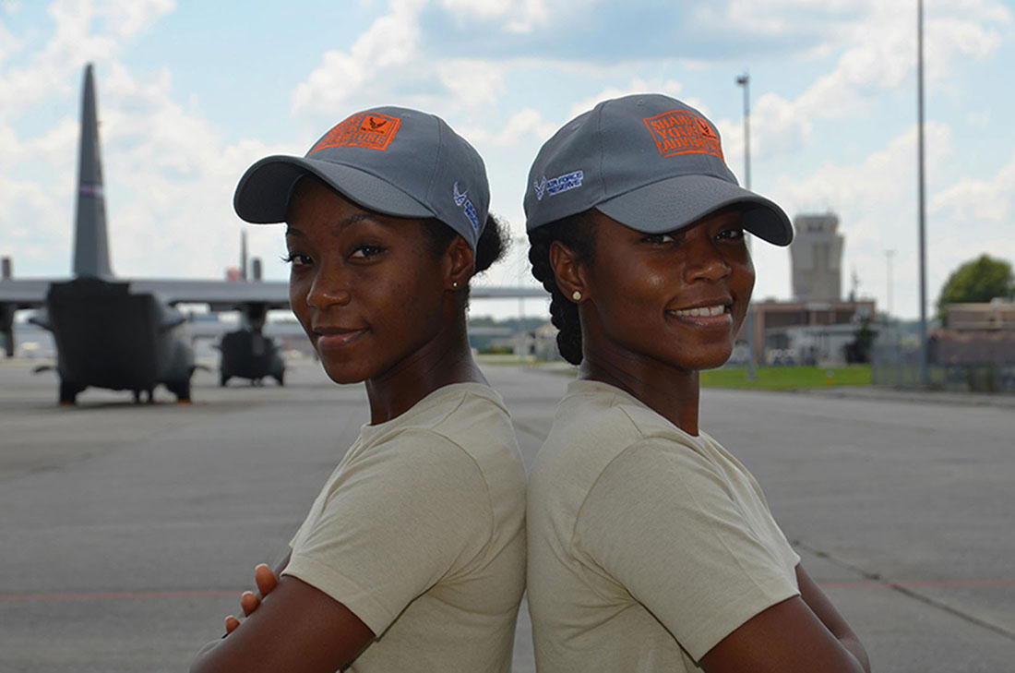
Erfðir og umhverfi hjá tvíburum
Tvíburar eru áhugaverðir rannsóknarþátttakendur þegar áhrif erfða og umhverfis eru skoðuð:
Þeir eru oft líffræðilega líkir eða eins.
Þeir alast oft upp í sama umhverfi hjá sömu foreldrum eða fjölskyldu.
Samt geta þeir verið mjög ólíkir frá unga aldri.
„Tvíburarannsóknir“ eru verulegur hluti félagsvísindarannsókna en hafa verið gagnrýndar fyrir þær forsendur sem þær byggja á. Niðurstöður þeirra er ekki hægt að yfirfæra á samfélagið í heild.

Slide 10
Félagshópar sem félagsmótunaraðilar
Fjölskylda
Kjarnafjölskylda og stórfjölskylda
Sögulegt og samfélagslegt samhengi hefur áhrif á uppeldi barna
Félags- og efnahagsleg staða og tengdar aðstæður
Kynþáttur, trúarbrögð, þjóðernisuppruni, upprunaland og aðrir þættir fjölskyldubakgrunns hafa áhrif á félagsmótun innan fjölskyldunnar.
Jafningjahópur er hópur fólks á svipuðum aldri og með svipaða félagslega stöðu sem á sameiginleg áhugamál.

Slide 11
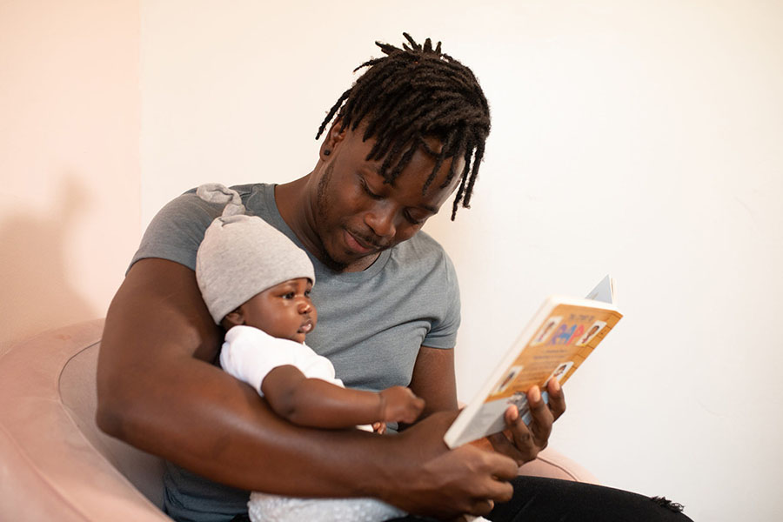
Mynd 5.4
Félagsmótuð hlutverk foreldra og forráðamanna eru ólík eftir samfélögum. (Mynd: Quaries.com/flickr)

Slide 12
Stofnanabundnir félagsmótunaraðilar
Skólar
  Dulda námskráin: óformleg fræðsla í skólum sem styrkir samfélagsleg viðmið.
Vinnustaðurinn
Trúarbrögð
Stjórnvöld
Fjölmiðlar: miðla ópersónulegum upplýsingum til stórs hóps með sjónvarpi, dagblöðum, útvarpi og internetinu

Slide 13
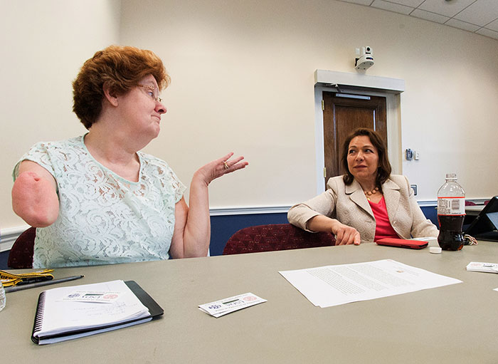
Mynd 5.6
Félagsmótun á vinnustöðum fer fram bæði með formlegum og óformlegum hætti og getur varðað efnislega og óefnislega menningu. Fólk lærir meðal annars á námskeiðum, af skjölum og fundum og með því að fylgjast með öðrum. Einkum á skrifstofum eru aðeins sumar reglurnar skráðar í skjöl á borð við siðareglur.
(Mynd: Landbúnaðarráðuneyti Bandaríkjanna/flickr).

Slide 14
Spurning: Hvaða áhrif hafa prinsessumyndir og prinsessumenning á ung börn að ykkar mati?
Á heildina litið miðla prinsessumyndir jákvæðum gildum og ætti að hvetja til áhorfs á þær.
Prinsessumenning heillar mig ekki, en hún veldur ekki verulegum skaða.
Prinsessumyndir miðla börnum að sumu leyti misvísandi eða neikvæðum skilaboðum og ætti að takmarka áhorf á þær.
Prinsessumyndir hafa mjög neikvæð áhrif á börn og ætti að forðast þær.

Slide 15
Spurning: Hvaða kvenpersónum haldið þið að flestar ungar stúlkur samsami sig eða líti mest upp til?
Persónur á borð við Belle, Ariel og Cinderella
Persónur á borð við Tiana, Moana og Merida
Persónur á borð við Elsa
Persónur á borð við Rey

Slide 16
Félagsmótun á lífshlaupinu
Félagsmótun til framtíðarhlutverka er sú leið sem fullorðnir nota til að búa sig undir framtíðarhlutverk.
Aldurstengd þáttaskil, til dæmis að hefja sitt fyrsta starf, eignast barn eða fara á eftirlaun.

Slide 17
Leiðir eftir framhaldsskóla víða um heim
Í Bandaríkjunum:
Tveir þriðju þeirra sem útskrifast úr framhaldsskóla hefja háskólanám fyrir 24 ára aldur
Um þriðjungur þessa sama hóps er jafnframt á vinnumarkaði
Um 69% þeirra sem fara í háskóla hefja námið strax að loknum framhaldsskóla.
Til samanburðar hefja aðeins 25% nemenda í Denver háskólanám strax. Margir taka sér hléár eða gera annað um tíma.
Í mörgum löndum er herskylda. Tugir ríkja leggja hana á karla og nokkur á fólk af öllum kynjum.

Slide 18
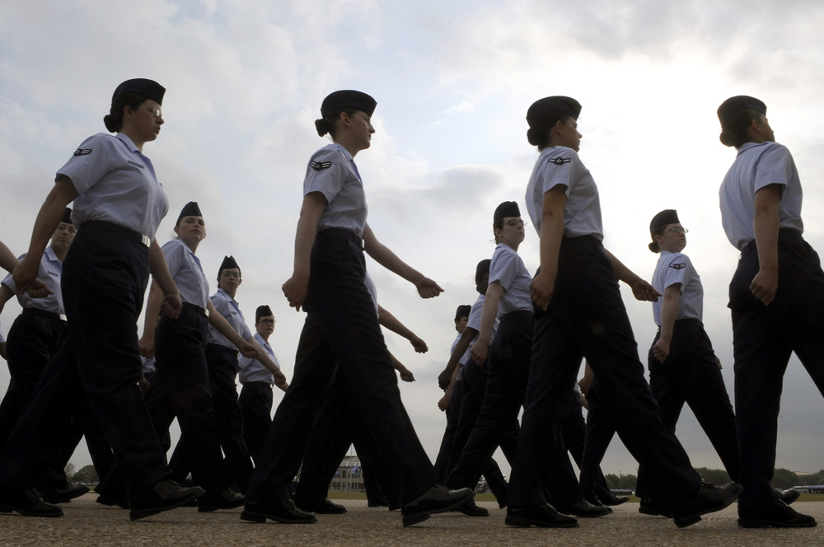
endurfélagsmótun
Endurfélagsmótun: eldri hegðun sem nýttist í fyrra hlutverki er aflögð þegar hún á ekki lengur við og ný hegðun, sem hæfir nýja hlutverkinu, kemur í hennar stað.
Niðurlægingarathöfn: nýir meðlimir stofnunar missa tiltekna þætti fyrri sjálfsmyndar sinnar og fá nýja sjálfsmynd.
Þessi ferli eiga sér stað við augljósar aðstæður, svo sem í hernum eða, að mati sumra, þegar gengið er í trúarreglu eða trúarhóp. Þau geta einnig átt sér stað í starfsþjálfun eða við aðlögun að annarri menningu.
Þetta ítarefni OpenStax er © Rice University og gefið út samkvæmt alþjóðlega leyfinu CC BY-NC-SA 4.0. Heimilt er að afrita það eða breyta því eingöngu í óviðskiptalegum tilgangi, en geta verður OpenStax og Rice University og tilgreina allar breytingar. Öllum aðlöguðum útgáfum verður að dreifa með sams konar leyfi.

